Slide 1



Об итогах международной деятельности института в
2024 году и перспективы ее развития
Вафин Вахид Вазихович
Заместитель директора по международной деятельности
+7 (8552) 39-66-14

Slide 2






Об итогах международной деятельности института
в 2024 году и перспективы ее развития
Главной целью международной деятельности НЧИ КФУ является развитие международного сотрудничества для обеспечения повышения его конкурентоспособности на рынке образовательных услуг, повышение международного авторитета как высокопрофессионального учебного и научного центра, обеспечение качества образовательной и научной деятельности на уровне современных мировых требований.
Основные задачи:
Участие ППС и студентов в научно-исследовательской деятельности, грантовых программах, академическая и студенческая мобильность с иностранными образовательными организациями ( в т.ч. возможными инопредприятиями);
Организация международных конференций, онлайн-вебинаров, научно-практических форумов, круглых столов;
Организация учебного процесса с привлечением преподавателей из-за рубежа, обеспечивающих проведение лекционных и практических занятий на иностранных языках по передовым научным направлениям;
Межвузовское сотрудничество в рамках партнерских соглашений, включая сетевые формы реализации образовательных программ, привлечение иностранных абитуриентов;
Предоставление образовательных услуг для иностранцев по программам среднего профессионального и высшего образования.
801-1000
16
322
10

Slide 3
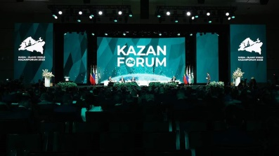
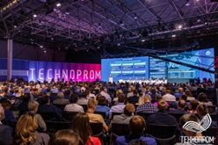
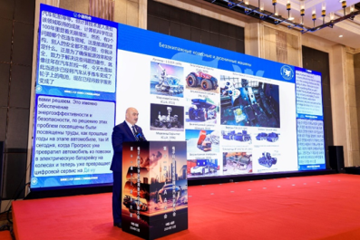
Участие в международной научно-исследовательской деятельности
14-19.05.2024 – Международный экономический форум «Россия – Исламский мир: KazanForum». С докладами выступили К.Н. Гавариева, Л.Н. Шафигуллин.
19.07.2024 – III китайско-российский круглый стол по наращиванию инженерного потенциала АН РТ. С докладами выступили: Г.М. Капитонова, Д.Д. Фазуллин
27-30.08.2024 - XI Международный форум технологического развития «ТЕХНОПРОМ-2024». С докладами выступили: Г.М. Капитонова, Д.Л. Панкратов.
04-06.12.2024 – Международная специализированная выставка по металлообработке «ТЕМП». С докладами выступили Д.Н. Демьянов, Л.Н. Шафигуллин
11-13.12.2024 – Конференция Университета электронной науки и техники Китая. С докладами выступили: Г.О. Котиев, Д.Н. Мустафина, Р.Р. Зиятдинов.
801-1000
16
322
10

Slide 4

Участие в международной научно-исследовательской деятельности
Участие ППС в международных форумах. конференциях
В 2024 году 102 сотрудника из числа ППС приняли заочное и онлайн участие в 40 международных форумах и конференциях в странах дальнего и ближнего зарубежья
Место проведения мероприятий - Сербия, ОАЭ, Беларусь, Узбекистан
801-1000
16
322
10

Slide 5

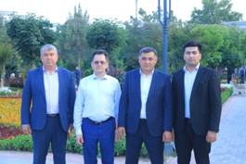
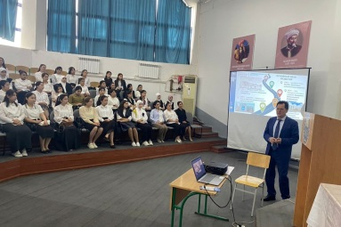
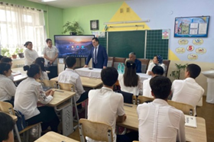
Участие в грантовых программах, международная мобильность
Май 2024 г. - М.М. Ганиев посетил Республику Узбекистан с профориентационной программой:
- участие в форуме «Перспективы высшего технического образования в условиях научно-технологического развития», объединяющем представителей технических вузов России и Узбекистана, с выступлением на тему: «Передовая инженерная школа, как драйвер развития научных исследований и подготовки кадров» (г. Ташкент);
- встреча с учащимися школ, лицеев (г. Бухара), с бакалаврами Наманганского инженерно-технологического института;
- выступление с докладом на конференции вузов инженерно-технического профиля Узбекистана и России, встреча с хокимом г.Наманган;
- встреча со студентами филиала Казанского федерального университета (г. Джизак).
801-1000
16
322
10

Slide 6
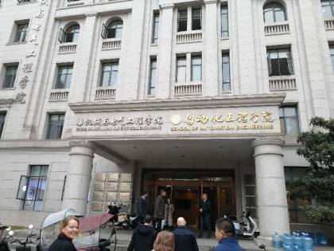
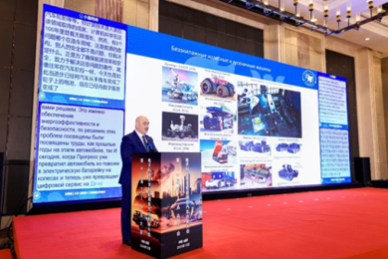
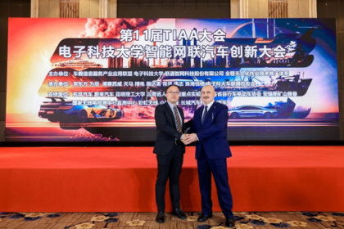
Участие в грантовых программах, международная мобильность
Декабрь 2024 - визит в Университет электронной науки и техники Китая, г. Чэнду (Г. О. Котиев, Д.Н. Мустафина, Р.Р. Зиятдинов).
- визит в Высшую школу механики и электротехники и Высшую школу автоматизации.
- участие в международной конференции «Инновации в развитии интеллектуального транспорта». С докладами выступили профессор Котиев Г.О. и доцент Зиятдинов Р.Р.
- подписание трехстороннего соглашения о сотрудничестве между КФУ, Альянсом отраслевых приложений телематики (TIAA) и Университетом электронной науки и техники Китая
801-1000
16
322
10

Slide 7
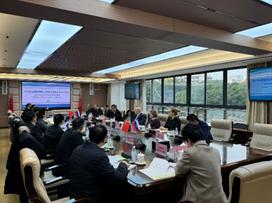
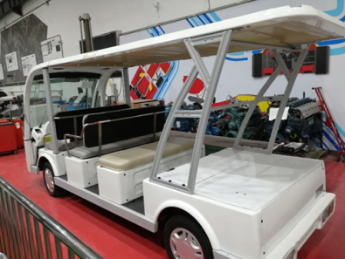
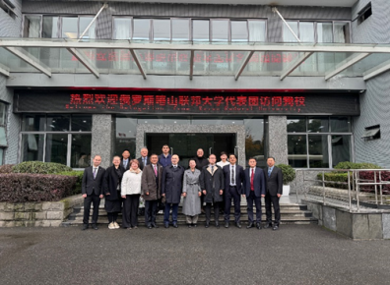
Участие в грантовых программах, международная мобильность
Декабрь 2024 г. - визит в Сычуаньский университет. Проведены переговоры о перспективах коллаборации.
- Посещение лабораторий Высшей школы автоматизации:
- Data Center университета.
- Лаборатории водородных топливных элементов.
- Лаборатории робототехники.
Продемонстрировано различное оборудование, включая лабораторные стенды для изучения колесной и гусеничной техники, испытательное оборудование, достижения в области реализации беспилотных транспортных средств
801-1000
16
322
10

Slide 8

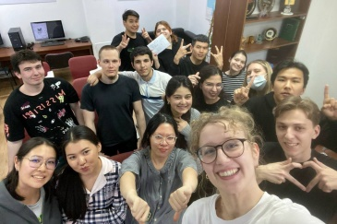
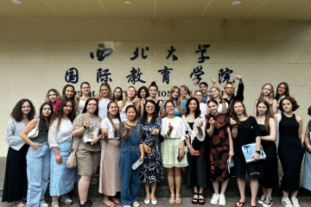
Участие в грантовых программах, студенческая мобильность
В июне 2023-2024 уч. году 2 студентов кафедры филологии под рук. зав. кафедрой, проф. Биляловой А.А., доцента каф-ры Базаровой Л.В. стали победителями программы академической мобильности и общественного фонда «Темпус», присуждающего стипендию «Stipendium Hungaricum». Студенты будут проходить обучение в первом семестре 2024/25 года в University of Pécs (Венгрия).
С января по май 2024 г . 2 студента кафедры филологии прошли стажировку в Евразийском национальном университете им. Л.Н. Гумилёва, г. Астана, Республика Казахстан.
С 18 июля по 19 августа 2024 г. 7 студентов кафедры филологии проходили летнюю стажировку в Северо-западном университете г. Сиань, Китай.
801-1000
16
322
10

Slide 9
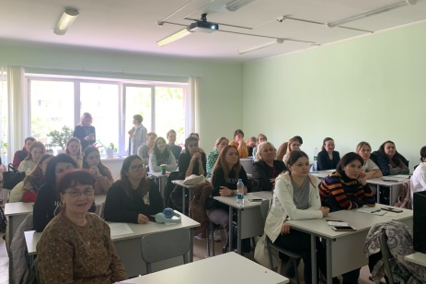
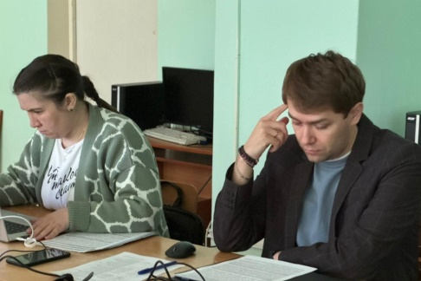
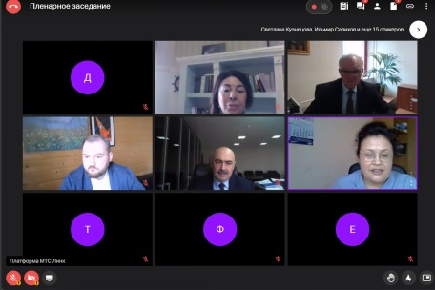
Проведение международных научных конференций, форумов
Апрель – II Международная научная конференция «Качество жизни населения промышленных территорий в эпоху неопределенности». На конференции были представлены 153 статьи, в том числе 8 от зарубежных авторов (Белоруссия, Казахстан, Узбекистан, Кыргызстан, Вьетнам, Китай), организатор кафедра ИПиО.
Май- III Международная научно-практическая конференция «Консолидация науки и практики в сопровождении детей и взрослых с особыми образовательными потребностями». В конференции приняли участие около 80 представителей, в том числе зарубежные участники из Австрии, Узбекистана, Кыргызской Республики, организатор кафедра СГН.
Май - IV Международная научно-практическая конференция «Большие системы: устойчивость и безопасность в современном мире – LS S&S MW’24». Организаторами конференции выступили Андижанский машиностроительный институт (Узбекистан), Наманганский инженерно-строительный институт (Узбекистан), Казахский национальный университет им. Аль-Фараби (Казахстан), организатор кафедра СТС.
2024 г.
801-1000
16
322
10

Slide 10
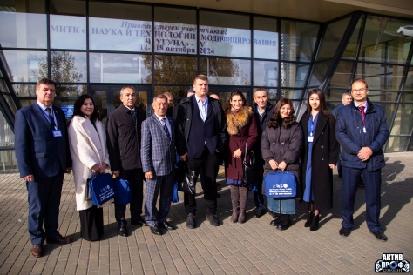
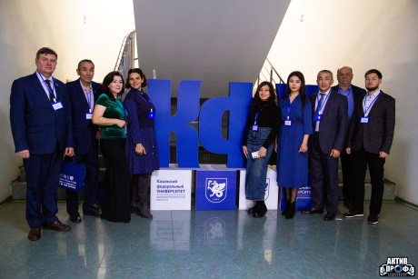
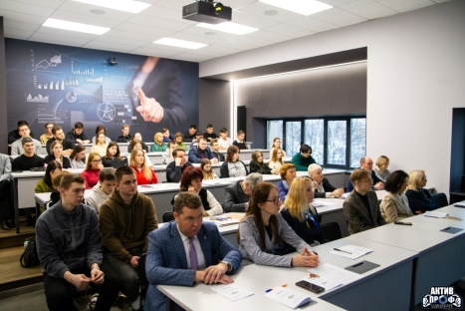
Проведение международных научных конференций, форумов
Октябрь – V Международная научно-практическая конференция «Наука и технология модифицирования чугуна – 2024». В конференции участвовали представители Казахстана, Китая, Беларуси и Египта, организатор кафедра МТиК.
2024 г.
Декабрь - IV Международная научно-практическая конференция «Ермаковские чтения в Набережных Челнах. Культурно-историческая и социально-экономическая динамика регионов: Вызовы и возможности». Приняли участие более 220 участников — ученых, преподавателей, магистрантов и аспирантов из России и других стран, включая Туркменистан, Казахстан, Беларусь и Узбекистан, организатор кафедра ПМ.
Ноябрь – XI Международная научно-практическая конференция «ЭТАП-2024»., организатор кафедра ЭиЭ.
801-1000
16
322
10

Slide 11
Привлечение специалистов из-за рубежа
№ | ФИО | Должность/вуз/организация | Деятельность в НЧИ КФУ | Ответственные из НЧИ КФУ
1 | Шакабиев М.К. | докторант/ Актюбинский региональный университет им. К.Жубанова | Стажировка по теме «Экономика» | ЦДО
2 | Атауллаев А. О. | доцент/ Навоийский государственный горно-технологический университет | стажировка по теме «Программирование станков с ЧПУ» | ЦДО
3 | Исаев Д.Т. | доцент/ Навоийский государственный горно-технологический университет | стажировка по теме «Современное оборудование и инструмент для обработки резанием» | ЦДО
4 | Равшанов Ж.Р.. | доцент/ Навоийский государственный горно-технологический университет | стажировка по теме «Современные технологии и оборудование для термической и химико-термической обработки» | ЦДО
5 | Курбанов О.М. | заместитель декана/ Навоийский государственный горно-технологический университет | Стажировка по теме «Современный инженерный анализ с использованием САЕ-систем на примере программного комплекса ANSYS» | ЦДО
801-1000
16
322
10

Slide 12
Привлечение специалистов из-за рубежа
№ | ФИО | Должность/вуз/организация | Деятельность в НЧИ КФУ | Ответственные из НЧИ КФУ
7 | Асатов С.Н. | старший преподаватель/ Навоийский государственный горно-технологический университет | Стажировка по теме «Современные технологии литейного производства» | ЦДО
 | Хамидов.Б.Х. | ассистент/ Навоийский государственный горно-технологический университет | Стажировка по теме «Современные технологии термообработки. Современные технологии и оборудование для химико-термической обработки» | ЦДО
8 | Махмудов М.И. | профессор / Бухарский инженерно-технологический институт | лекция по теме «Энергосбережение и энергосберегающие технологии» | ЦДО
9 | Нарзиев М.С. | доцент, заведующий кафедры / Бухарский инженерно-технологический институт | лекция по теме «Автоматизация технологических процессов» | ЦДО
10 | Ходжиев Ш.М. | доцент / Бухарский инженерно- технологического института | лекция по теме «Процессы и аппараты пищевых производств» | ЦДО
801-1000
16
322
10

Slide 13
Межвузовское сотрудничество в рамках партнерских соглашений
(действующие и заключенные в 2024 г. договоры)
1) Костанайский региональный университет им. А. Байтурсынова (Костанай, Республика Казахстан)
2) Ташкентский государственный транспортный университет (Ташкент, Республика Узбекистан).
3) Наманганский инженерно-строительный институт (Республика Узбекистан)
5) Джизакский политехнический институт (Джизак, Республика Узбекистан)
6) Костанайский социально-технический университет имени академика Зулхарнай Алджамар (Костанай, Республика Казахстан), заключен в 2024 году
4) Бухарский инженерно-технологический институт (Бухара, Республика Узбекистан)
7) Университет электронных наук и технологий Китая (Китай), заключен в 2024 году
801-1000
16
322
10

Slide 14
Межвузовское сотрудничество в рамках партнерских отношений образовательные программы двойных дипломов
№ | Университет Узбекистана | Программы ВО (Итого 80 обучающихся по программам двойных дипломов)
1 | Бухарский инженерно-технологический институт | 09.03.04 «Программная инженерия» - 4 чел
2 | Джизакский политехнический институт | 15.03.01 «Машиностроение» -9 чел. 23.03.02 «Наземные транспортно-технологические комплексы» -4 чел 15.03.05 «Конструкторско-технологическое обеспечение машиностроительных производств»-3 чел. 38.03.02 «Менеджмент» - 9 чел
3 | Ташкентский государственный транспортный университет | 38.03.01 «Экономика» - 4 чел.
4 | Наманганский инженерно-строительный институт | 38.03.02 «Менеджмент» - 6 чел 13.03.02 «Электроэнергетика и электротехника»- 14 чел. 38.03.01 «Экономика» - 12 чел.
5 | Костанайский региональный университет, Республика Казахстан | 15.03.05 «Конструкторско-технологическое обеспечение машиностроительных производств» - 15 чел.
В 2023-2024 учебном году выпущено 76 иностранных студента по «двойным дипломам», в 2024-2025 планируется выпуск 44 студента.
801-1000
16
322
10

Slide 15
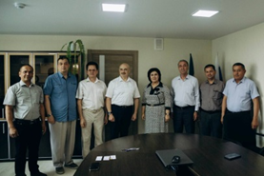
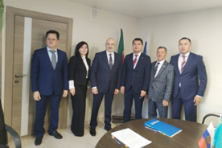
Официальные встречи с представителями зарубежных вузов
Октябрь - встреча с делегацией из Костанайского социально-технического университета. В составе делегации присутствовали ректор Р.Б. Абдуллин, помощник ректора Д.С. Беков и профессор Джаманбалин Кадыргали.
Июнь - встреча с коллегами из Бухарского инженерно-технологического университета. В составе делегации БИТУ присутствовали ректор университета Сиддикова С.Г., начальник отдела «Координация совместных образовательных программ» Ходжиев Ш.М., профессор Махмудов М.И., заведующие кафедрами Назмиев М.С. и Назмиев У.З.
801-1000
16
322
10

Slide 16
Привлечение иностранных абитуриентов
Динамика приема иностранных граждан
с 2020 г. по 2024 г.
Динамика численности иностранных студентов с 2020 г. по 2024 г.
География контингента иностранных граждан в 2024 году (23 страны)
801-1000
16
322
10

Slide 17
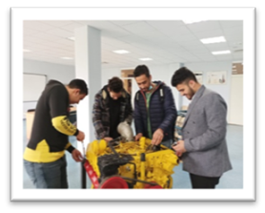
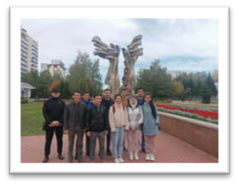
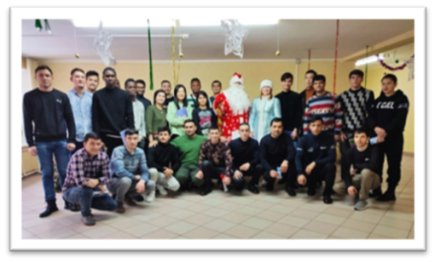
Предоставление образовательных услуг для иностранных студентов
Подготовительное отделение
С 2018 г. в НЧИ КФУ реализуется общеобразовательная программа, обеспечивающая подготовку иностранных граждан к освоению профессиональных образовательных программ на русском языке.
В 2023-2024 уч. г. на подготовительном отделении обучалось 187 человек из Китая, Узбекистана, Туркменистана.
В 2024-2025 уч.г. году на подготовительном отделении обучаются 211 человек из Китая, Германии, Туркменистана.
В 2024 году 42 слушателя подготовительного отделения поступили на 1 курс на программы высшего профессионального образования в Набережночелнинский институт.
801-1000
16
322
10

Slide 18
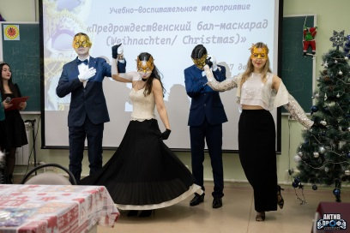
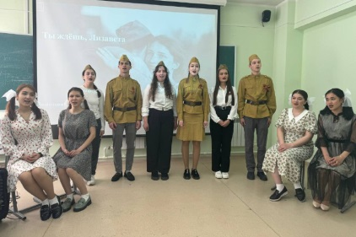
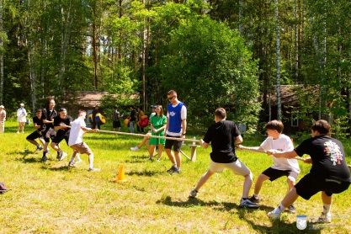
Предоставление образовательных услуг для иностранных студентов
(социокультурная адаптация)
- военно-патриотическое мероприятие «Помнит сердце, не забудет никогда» в рамках традиционного ежегодного проекта «Поэтическая лира». (организаторы: Айдарова А.М., Страхова И.В. и Мазаева Т.В. под рук зав. каф. филологии Биляловой А.А.)
учебно-воспитательное мероприятие «Предрождественский бал-маскарад» (под рук. зав. каф. филологии Биляловой А.А.)
праздничная программа для студентов, приуроченная к празднованию национального праздника – «Сабантуй»
ярмарка молодёжных активностей «Бердәмлек» для иностранных студентов
801-1000
16
322
10

Slide 19
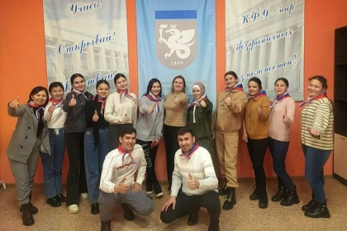
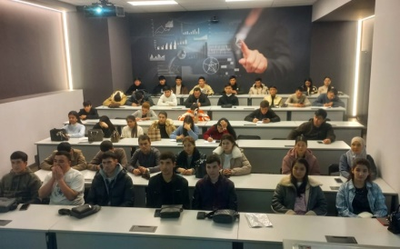
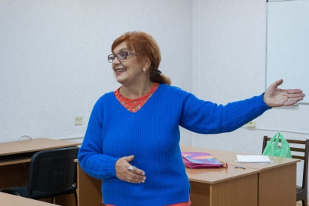
Предоставление образовательных услуг для иностранных студентов
(социокультурная адаптация)
- Клуб русского языка «Русская среда» (ответственный отдел международной деятельности (Фесянова Н.Л.)
Цель клуба: преодоление языкового барьера, оказание помощи в адаптации студентов к русской среде.
- В апреле состоялся вебинар, посвященный теме трудоустройства иностранных студентов в российских компаниях, включая те, что расположены за пределами нашей страны.
С сентября проводились адаптационные психологические тренинги для первокурсников (Нургатина О.Н. , Шаймуратова Э.М.)
ноябрь 2024 г. - Форум иностранных студентов. Были проведены занятия по межкультурному и межличностному общению. Иностранные студенты узнали о различиях в культурных нормах и ценностях, научились понимать и уважать другие культуры, что помогло им лучше адаптироваться в новой среде.
801-1000
16
322
10

Slide 20

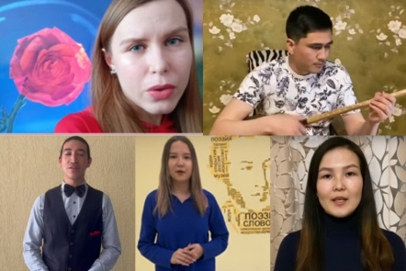
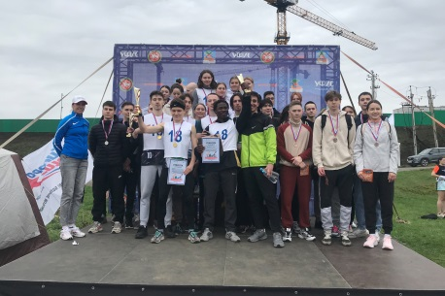
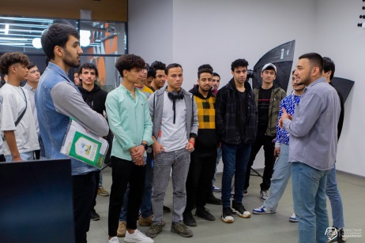
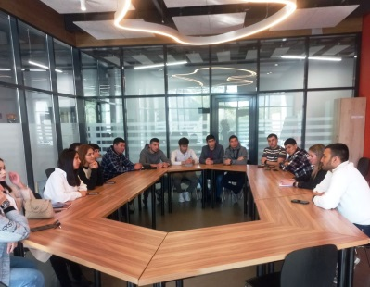
Предоставление образовательных услуг для иностранных студентов
(социокультурная адаптация)
Конкурс видеороликов в рамках ежегодного мероприятия «Атлас языков», посвященного Международному дню родного языка
50-я городская легкоатлетическая эстафета, посвященная 79-ой годовщине Победы в Великой Отечественной войне и открытию летнего соревновательного сезона 2024 года
Встреча проекта «Обратная связь» в рамках деятельности Ассоциации иностранных студентов г. Наб. Челны, Клуба интернациональной дружбы и Клуба русского языка «Русская среда» Набережночелнинского института КФУ

Slide 21

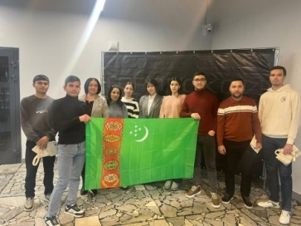
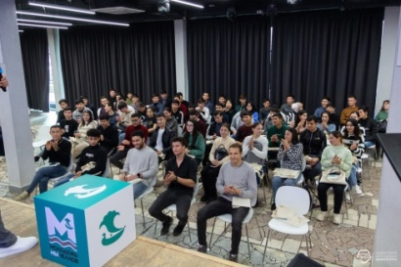
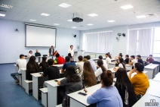
Предоставление образовательных услуг для иностранных студентов
(социокультурная адаптация)
В течение 2024 года проводились 6 собраний для иностранных студентов.
Перед студентами выступили администрация и руководители структурных подразделений института на темы:
Соблюдение миграционного учета студентами;
Организация учебного процесса;
3. Права и обязанности иностранных граждан, находящихся на территории Российской Федерации;
4. О противодействии экстремистской деятельности;
5. Социально-воспитательная работа в институте, в т.ч. правила и порядок проживания в общежитиях института и деятельности спортивных и творческих объединений института;

Slide 22
Проблемы в международной деятельности вуза
Сокращение иностранных грантовых программ (Европа и США) и переключение на РФПИ в связи введёнными против РФ санкциями. В основном предложения об участии в конференциях поступают от зарубежных вузов и научных организаций из Средней Азии;
Снижение количества научных публикаций в ведущих международных наукометрические базах Scopus и Web of Science в связи с санкциями, что сказывается имидже института;
Слабое знание иностранных языков (английский, китайский и др.) большинства ППС института;
Низкая успеваемость, особенно у иностранных студентов;
Низкий уровень владения русским языком иностранными студентами;
Нехватка мест проживания в общежитии;
Сложная финансовая ситуация у большинства студентов (трудности с переводом денежных средств);
Совмещение студентами работы и учебы в ущерб обучению.
Отсутствие интереса у большинства иностранных студентов к культурно-массовых и спортивным мероприятиям (социальная адаптация), ссылаясь на необходимость работать, чтобы оплачивать обучение;
Поздний приезд иностранных студентов 1 курса из визовых стран, ввиду необходимости оформления приглашений (45 дней) на въезд в РФ (приказы о зачислении август-октябрь т.г.);
Сложности с проведением практического обучения на предприятиях ПАО «КамАЗ» (НТЦ, «Олимп» и др.);
801-1000
16
322
10

